Slide 1


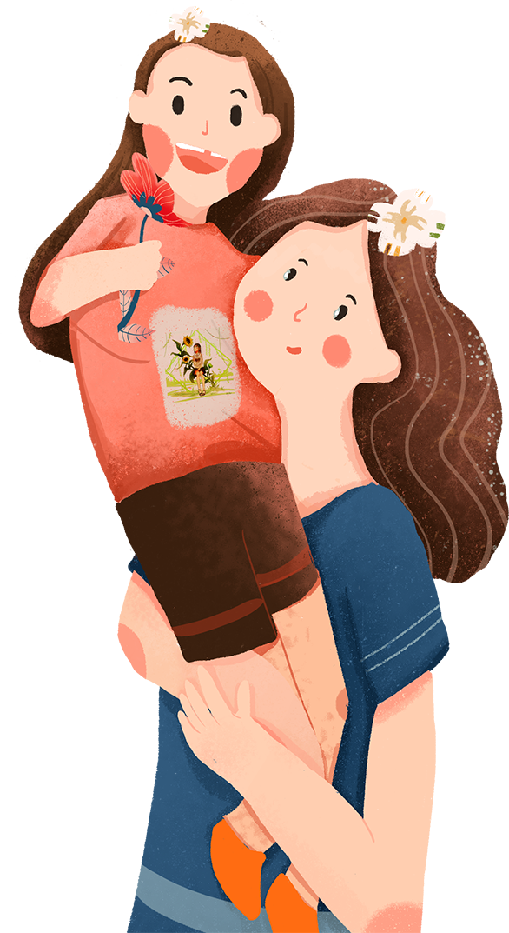

TIẾNG VIỆT
Bài 24 – Tiết 4
VIẾT ĐOẠN VĂN TẢ ĐỒ VẬT

Slide 2




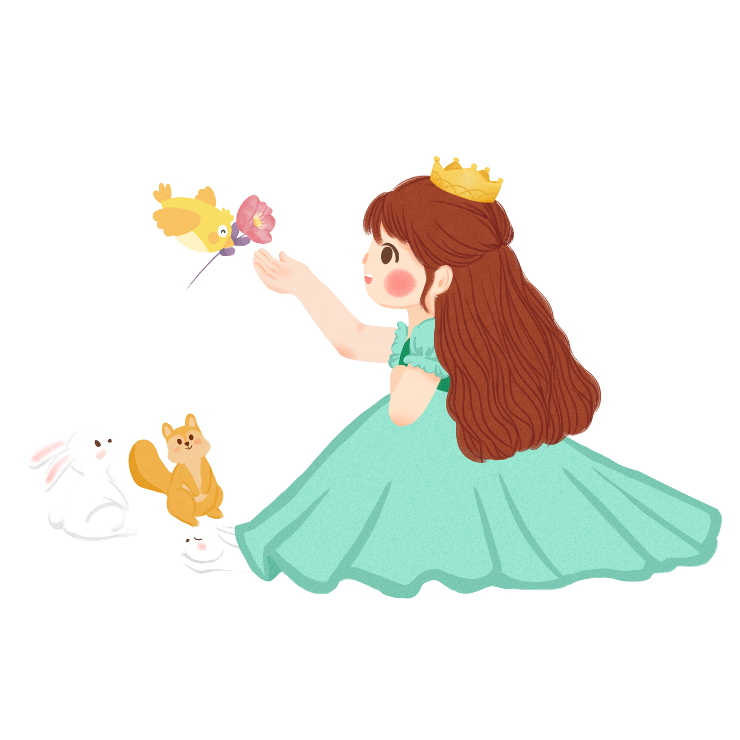

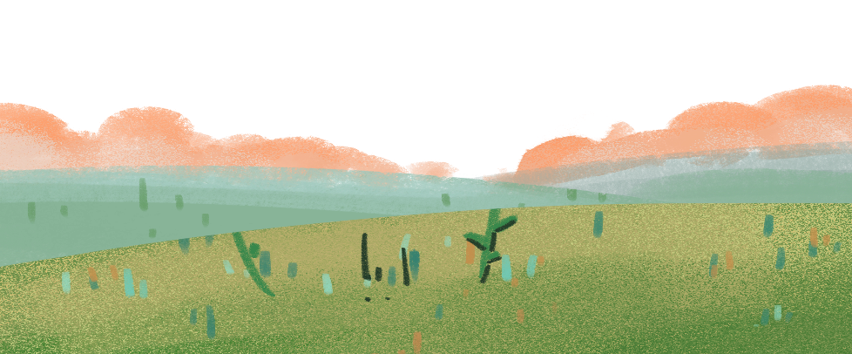
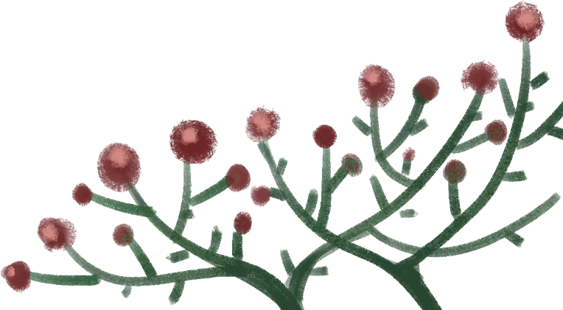
Khởi động

Slide 3

Nêu 1 câu có hình ảnh so sánh nói về một đồ vật.

Slide 4

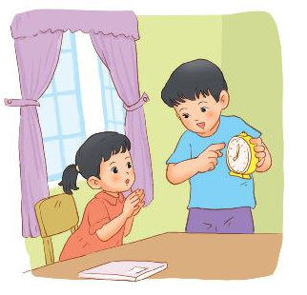
Bài 1: Đọc bài Cái đồng hồ dưới đây và thực hiện yêu cầu.
Cái đồng hồ
Vào năm học mới, bố thưởng cho hai anh em tôi một cái đồng hồ báo thức, vỏ bằng nhựa màu trắng. Bố vặn dây cót, xoay xoay cái kim, lập tức đồng hồ reo lên vang nhà. Đồng hồ nhà tôi có tiếng chuông reo “ác” thật, vang và trong như dế cộ gáy sau đêm mưa. Đặc biệt là tối không có đèn, hai cái kim của nó cứ sáng lóe lên như đom đóm. Suốt tháng ngày, đồng hồ
tí ta tí tách, chăm chỉ chạy rất đều, rất đúng. Nó nhắc nhở anh em tôi giờ ngủ, giờ chơi, giờ ăn, giờ học.
(Theo Vũ Tú Nam)
a. Tìm từ ngữ hoặc câu văn:
- Tả các bộ phận của đồng hồ (vỏ đồng hồ, kim đồng hồ,..)
- Tả âm thanh của đồng hồ (tiếng kim của đồng hồ, tiếng chuông của đồng hồ,…)
b. Câu văn nào có hình ảnh so sánh?

Slide 5

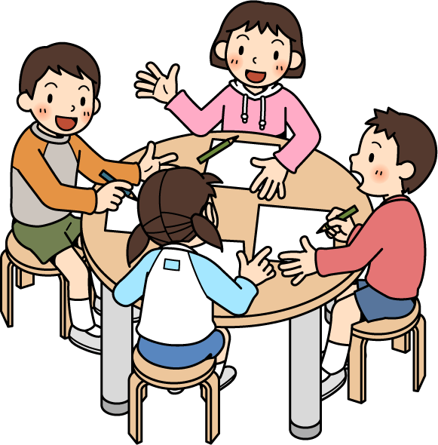
THẢO LUẬN NHÓM ĐÔI
Cùng nhau thảo luận để trả lời câu hỏi

Slide 6





Slide 7



Từ ngữ hoặc câu văn:
- Tả các bộ phận của đồng hồ:
+ Vỏ đồng hồ: vỏ bằng nhựa màu trắng
+ Kim đồng hồ: Đặc biệt là tối không có đèn, hai cái kim của nó cứ sáng lóe lên như đom đóm.
- Tả âm thanh của đồng hồ:
+ Tiếng kim của đồng hồ: tí ta tí tách
+ Tiếng chuông của đồng hồ: reo lên vang nhà, reo “ác” thật, vang và trong như dế cộ gáy sau đêm mưa.

Slide 8
b. Câu văn có chứa hình ảnh so sánh:
+ Đông hồ nhà tôi có tiếng chuông reo “ác thật”, vang và trong như dế cộ gáy sau đêm mưa.
+ Đặc biệt là tối không có đèn, hai cái kim của nó cứ sáng loé lên như đom đóm.

Slide 9
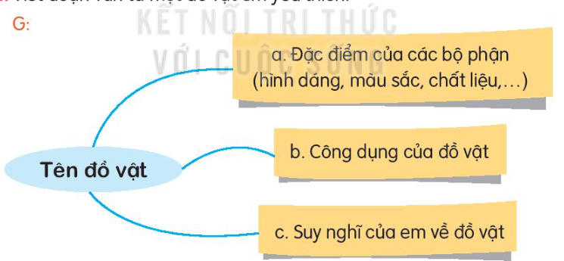
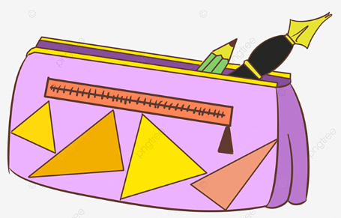


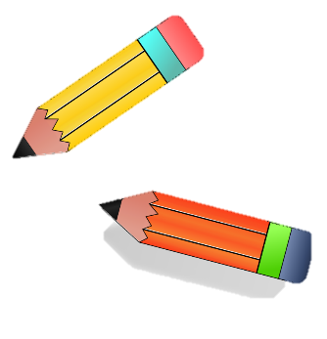

Bài 2: Viết đoạn văn tả một đồ vật em yêu thích

Slide 10






Thực hành Viết đoạn văn tả một đồ vật mà em yêu thích.

Slide 11
Bài 3.
Chia sẻ đoạn văn của em trong nhóm, bình chọn các đoạn văn hay

Slide 12
Tiêu chí đánh giá
+ + Tả được đặc điểm của các bộ phận và công dụng của đồ vật, nêu được tình cảm dành cho đồ vật
+ Cách dùng từ, đặt câu, sắp xếp ý…
+ Cách sử dụng dấu câu

Slide 13


Chia sẻ trước lớp
Trình bày
Nhận xét

Slide 14
Bài tham khảo 1:
Nhân dịp năm học mới, em được mẹ mua cho một chiếc hộp bút. Chiếc hộp được làm bằng vải, có màu xanh lá cây. Hộp bút có hình chữ nhật. Chiều dài là 20 xăng-ti-mét và chiều rộng là rộng 5 xăng-ti-mét. Mặt trên của hộp bút có in hình một chú lợn rất ngộ nghĩnh, đáng yêu. Hộp bút có hai ngăn, có khóa để đóng mở. Chiếc hộp bút giúp em đựng được các đồ dùng học tập khác như bút chì, bút mực, thước kẻ, tẩy,... Em rất thích chiếc hộp bút này và sẽ giữ gìn nó thật cẩn thận.

Slide 15
Bài tham khảo 2:
Hôm trước, bạn Hoa có tặng em một chiếc bút chì. Bề ngoài của cây bút chì được sơn màu hồng nhạt và được phủ kim tuyến lấp lánh rất đẹp. Chiếc bút dài khoảng 15 xăng-ti-mét. Phần đuôi bút có một cục tẩy nhỏ màu đen. Em luôn xem cây bút chì là người bạn đồng hành trên chặng đường học hành của em. Bạn bút chì giúp em vẽ được những bức tranh đẹp. Em rất yêu quý bạn bút chì của em.

Slide 16
Bài tham khảo 3:
Mùa hè đã đến, mẹ em liền đem một chiếc quạt điện ra để dùng. Chiếc quạt có hình vuông, lớn như một thùng mì tôm. Quạt có ba cái cánh lớn gắn vào trục ở giữa. Trước và sau là lớp song quạt giúp bảo vệ an toàn cho mọi người. Trên đỉnh quạt là bốn nút bấm, tương ứng với các chế độ gió khác nhau. Vào mùa hè, chiếc quạt điện này là đồ dùng rất quan trọng với mọi nhà.

Slide 17

Về nhà tìm đọc thêm những bài văn, bài thơ,...viết về những hoạt động yêu thích của em trong đó có hình ảnh so sánh.
Xem trước bài số 25

Slide 18
HẸN GẶP LẠI CÁC EM

